Slide 1

Федеральный проект «Успех каждого ребёнка» в рамках национального проекта «Образование»
(Срок реализации 01.01.2019-31.12.2024г.)

Slide 2
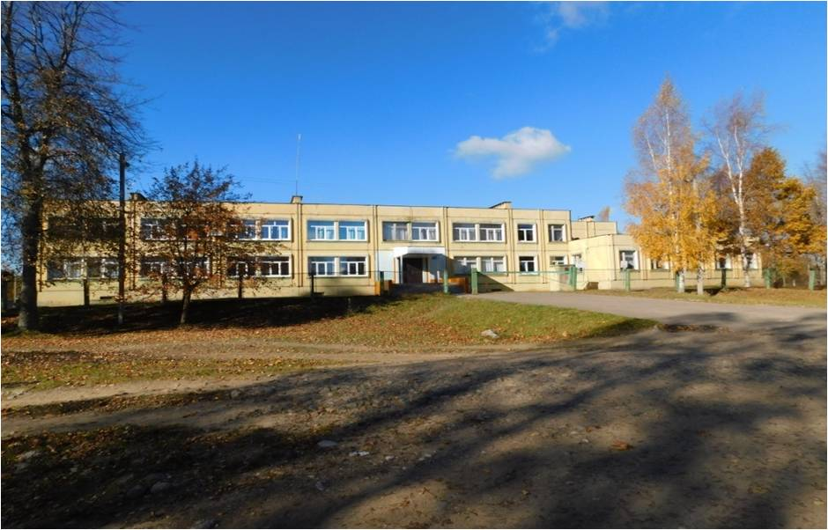
«Ранняя профориентация как необходимое условие реализации проекта «Успех каждого ребёнка»: направления и формы работы»

Slide 3
Если есть в жизни человека что-то судьбоносное, так это выбор профессии.
Н.Г. Чернышевский

Slide 4
Основная задача профориентационной деятельности-дать школьникам возможность осознанно выбрать профессию в быстро меняющемся мире, определиться с образовательной траекторией и в будущем найти свое место на рынке труда.

Slide 5


Slide 6

Топовые специалисты, востребованные профессии и полезные советы

Slide 7
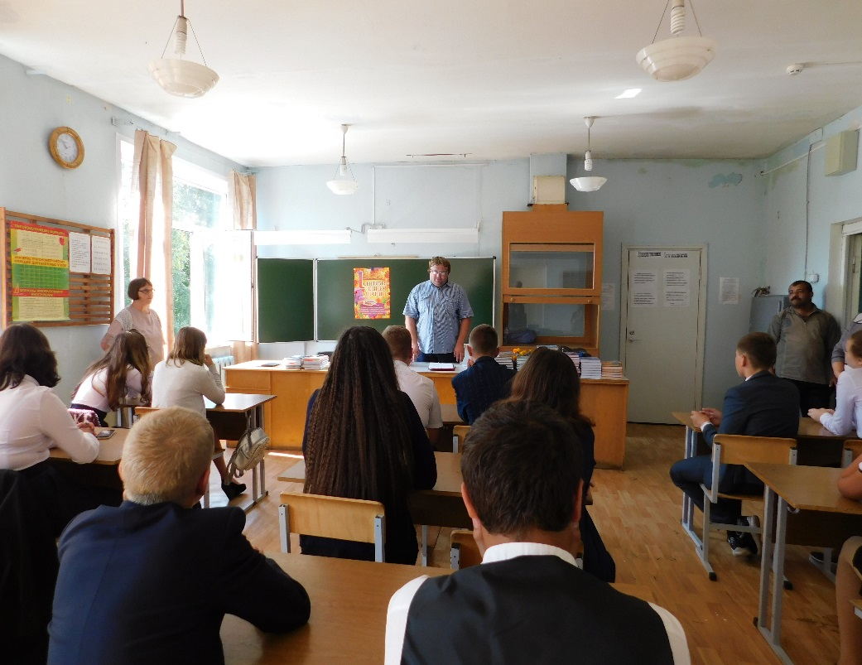

Slide 8
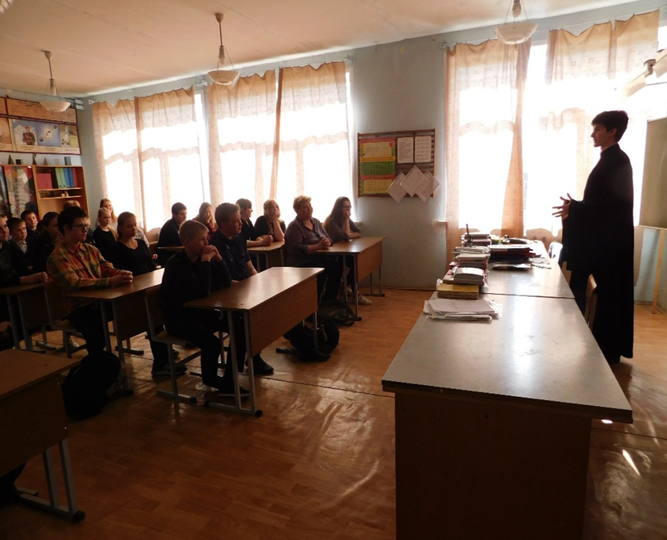

Slide 9
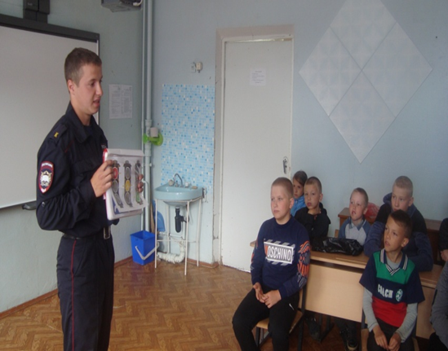

Slide 10
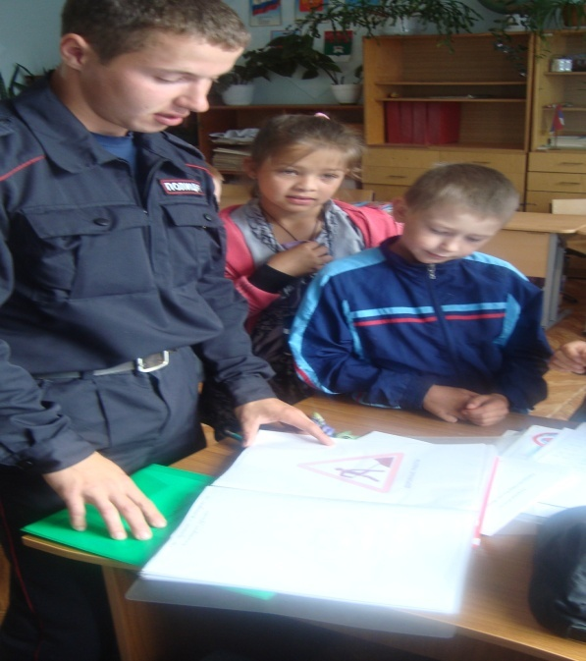

Slide 11
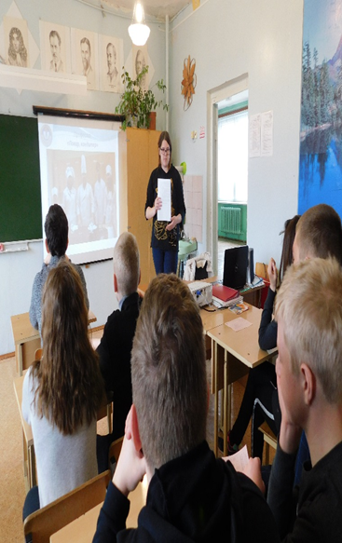

Slide 12
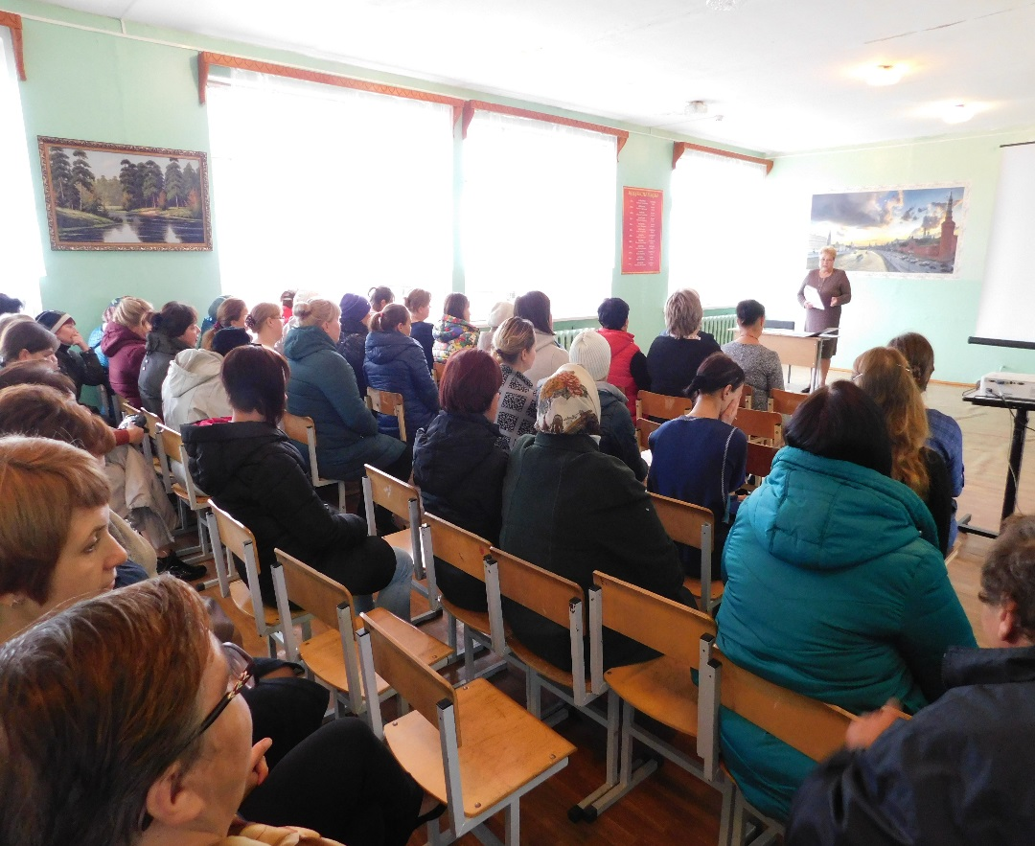

Slide 13
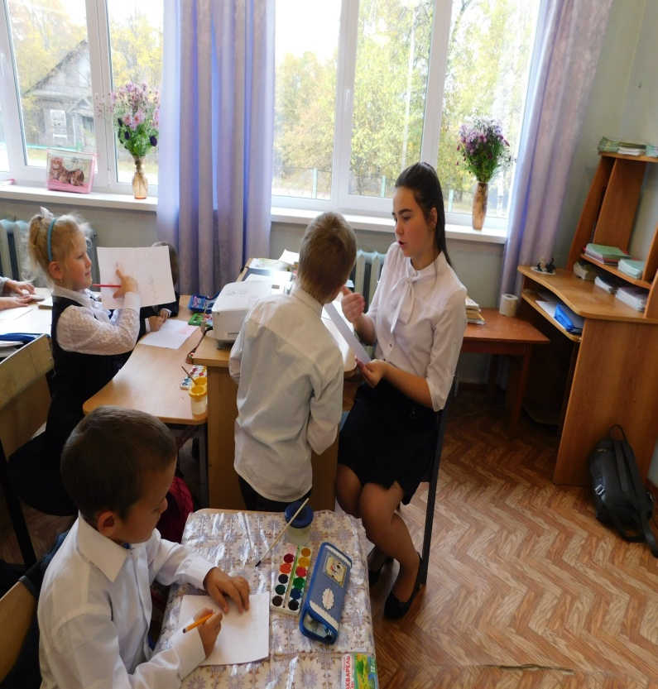
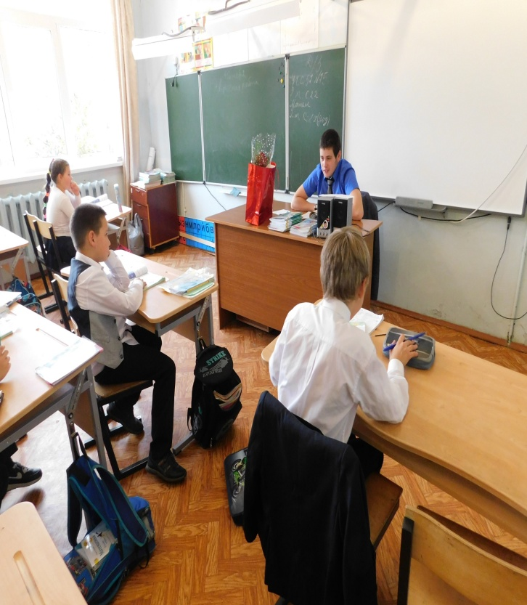
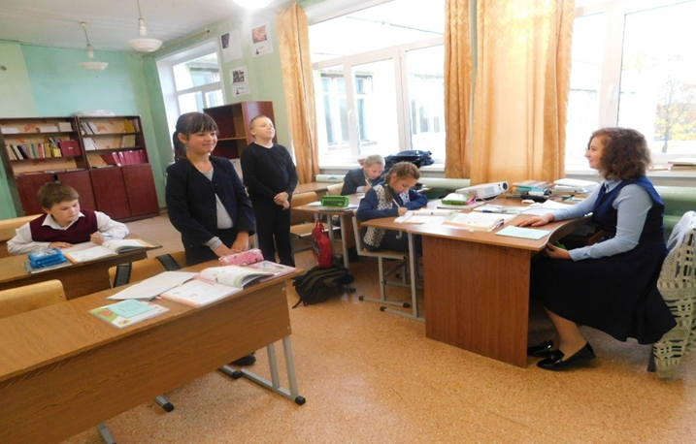


Slide 14
Выбор-2018: сестринское дело, строительство, история международных отношений, лингвистика.
Выбор-2020: сестринское дело, юрист-консультант, сетевое и системное администрирование, электромеханика торгового и холодильного оборудования, техническая эксплуатация и обслуживание электрического и электромеханического оборудования; технология хлеба, кондитерских и макаронных изделий.

Slide 15
Выбор профессии – это не поиск славы или удачи, а поиск дела, заниматься которым будет счастьем.

